Slide 1

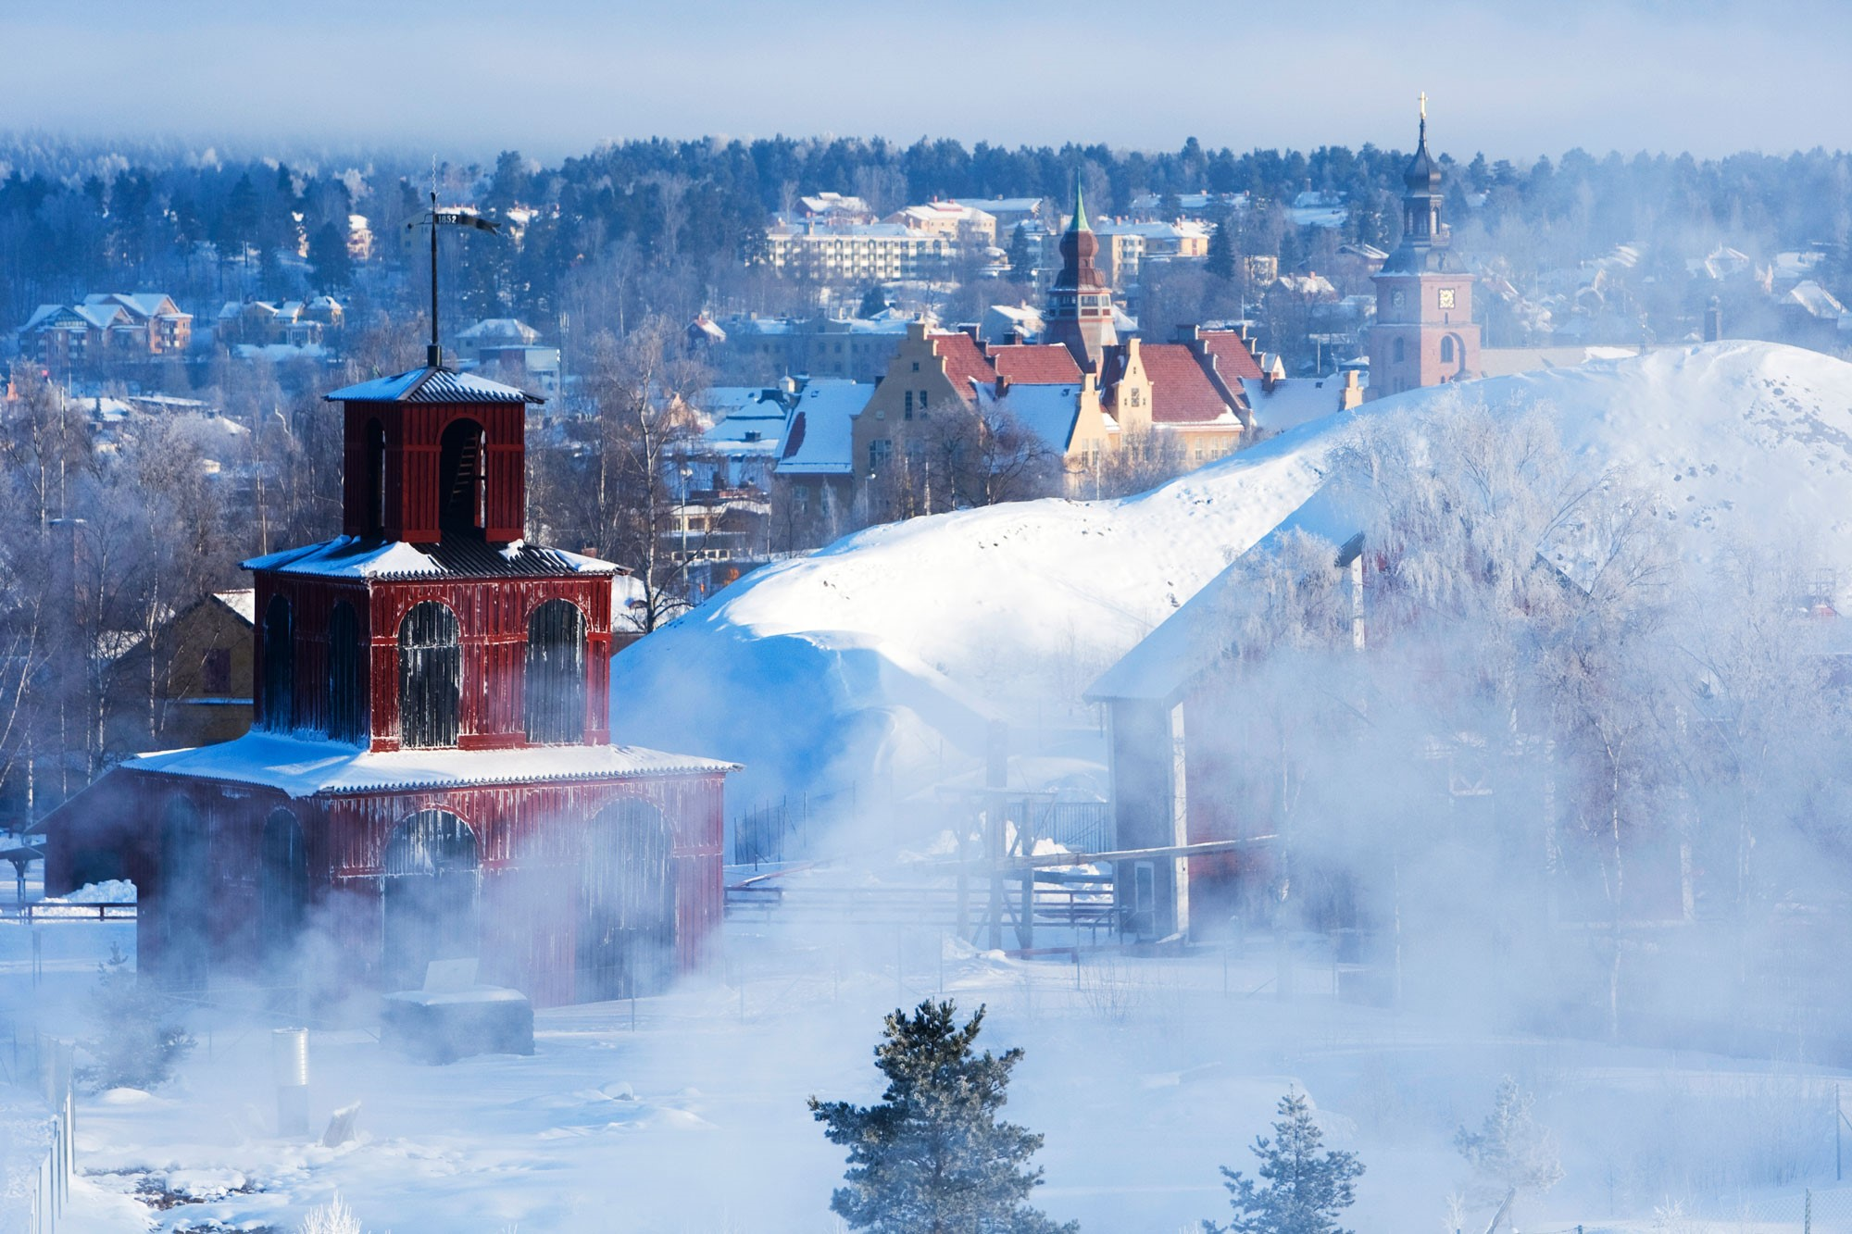
Konjunkturen i Dalarna
Dalarnas län, 2021 kv1
2021-07-08
Stockholm Business Region

Slide 2
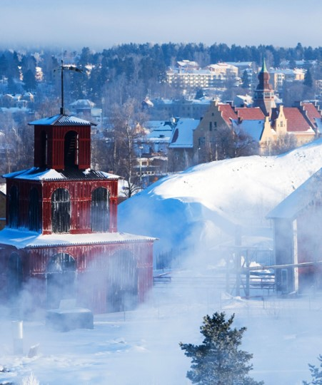
Om rapporten
Rapporten är utgiven av Stockholm Business Region och publiceras fyra gånger per år. Rapporten omfattar Dalarnas län och Ludvika samt Smedjebackens kommun.
Statistiken bygger på uppgifter från Statistiska centralbyrån, Arbetsförmedlingen och Bolagsverket.
I rapporten jämförs främst utvecklingen med samma kvartal föregående år, exempelvis kvartal 1 jämförs med kvartal 1 tidigare år osv. För vissa indikatorer presenteras även totala rullande 12-värden där de fyra senaste kvartalen summeras för att få mer stabilitet i trenden. Dessa jämförs då med föregående fyra kvartal. Diagrammen som visar absoluta värden är säsongrensande för att visa trenden. Övriga diagram har indexerade värden som visar procentuella förändringen från startåret med värde 100, motsvarande kvartal för 10 år sedan.
Stockholmsregionen omfattar Stockholms län, Uppsala län, Södermanlands län, Östergötlands län, Örebro län, Västmanlands län, Gävleborgs län och Dalarnas län.
Läs samtliga konjunkturrapporter som tas fram inom ramen för partnerskapet Stockholm Business Alliance här: http://stockholmbusinessalliance.se/hitta-material/konjunkturrapporter/
Frågor kan ställas till Stefan Frid på Invest Stockholm.
Ansvarig utgivare: Staffan Ingvarsson, VD Stockholm Business Region.

Slide 3





Stabilt läge i spåren av Covid-19
Konjunkturläget i Dalarna, 2021 kv1
Fjolåret präglades starkt av följdverkningarna av Covid-19 pandemin och spåren av utvecklingen syns även under årets första kvartal. Arbetslösheten fortsätter att öka samtidigt som sysselsättningen närmast är oförändrad. Däremot finns det ett par ljusglimtar att glädja sig åt i form av ett ökat nyföretagande och färre företagskonkurser. Kort sagt är läget för Dalarna under årets första kvartal relativt stabilt.
Jämfört med förra året syns det en rad positiva signaler från näringslivet. Nyföretagandet ökar något samtidigt som företagskonkurserna minskar med 10 procent. Lönesummorna i privat sektor ökar också med nästan 3 procent. Denna utveckling syns även för lönesummorna totalt och per sysselsatt och invånare.
I likhet med övriga delar av landet syns tydliga tecken på en ekonomisk inbromsning på arbetsmarknaden. Arbetslösheten stiger med 0,8 procentenheter, men däremot är sysselsättningsnivån närmast oförändrad jämfört med förra året. I likhet med övriga län så minskar andelen varsel för kvartalet även om minskningen sker från förra årets rekordnivåer.
Befolkningstillväxten för Dalarnas län följer utvecklingen för de senaste kvartalen vilket innebär att länets befolkning i stort sett är oförändrad. Därmed har länet en lägre befolkningstillväxt än övriga Stockholmsregionen och Sverige. Bostadsbyggandet ökade jämfört med förra kvartalet för länet. Däremot minskar bostadsbyggandet i Ludvika kommun under kvartalet. De kommersiella övernattningarna minskade men minskningen är inte lika stor som i övriga län.
Staffan Ingvarsson
VD Stockholm Business Region
 | Dalarnas län |  |  | Ludvika kommun |  |  | Smedjebackens kommun
Nyckeltal | Värde 2021 kv1 | Förändring (%) |  | Värde 2021 kv1 | Förändring (%) |  | Värde 2021 kv1 | Förändring (%)
 |  | -1 år |  |  | -1 år |  |  | -1 år
Lönesumma privat sektor (mdkr) | 7 | 2,6 |  | - | - |  | - | -
Nya företag | 471 | 3 |  | 29 | -3 |  | 11 | -21
Företagskonkurser | 44 | -10 |  | 1 | -67 |  | 0 | i.u.
Sysselsatta | 131 800 | -0,1 |  | i.u. | i.u. |  | i.u. | i.u.
Nyanmälda platser | 9 227 | 3 |  | 850 | -20 |  | 102 | -14
Varsel | 59 | -84 |  | i.u. | i.u. |  | i.u. | i.u.
Arbetslöshet (%) | 5,1 | 0,8 p.e.* |  | 7,7 | 1 p.e.* |  | 4,3 | 0,8 p.e.*
Befolkning (tusental) | 287,8 | 0,0 |  | 26,6 | -0,7 |  | 11 | 0,2
Påbörjade lägenheter | 212 | 55 |  | 1 | -75 |  | 10 | 233
Kommersiella övernattningar (tusental) | 755 | -11 |  | 112 | 27 |  | 3 | -77
*Förändring i arbetslösheten visas i procentenheter, ej i procent.

Slide 4
Lönesumma
Lönesumma, Dalarnas län
Index 100 = 2011 kv1
Lönesumma, total
 | 2021 kv1 | Förändring | Förändring (%)
 | mdkr | -1 år (mdkr) | -1 år | -5 år
Sverige | 488,94 | 13,94 | 2,93 | 22,43
Stockholmsregionen | 242,67 | 6,27 | 2,65 | 23,32
Dalarnas län | 11,44 | 0,33 | 2,97 | 15,91
Lönesumma per sysselsatt
 | 2021 kv1 | Förändring | Förändring (%)
 | tkr | -1 år (tkr) | -1 år | -5 år
Sverige | 99,35 | 5,39 | 5,74 | 19,69
Stockholmsregionen | 105,95 | 5,46 | 5,44 | 18,70
Dalarnas län | 86,77 | 2,57 | 3,05 | 17,15
Lönesumma per invånare
 | 2021 kv1 | Förändring | Förändring (%)
 | Tkr | -1 år (tkr) | -1 år | -5 år
Sverige | 47,06 | 1,14 | 2,47 | 16,37
Stockholmsregionen | 51,51 | 1,09 | 2,17 | 16,38
Dalarnas län | 39,73 | 1,14 | 2,96 | 13,31
Källa: Statistiska centralbyrån (Lönesummor nattbefolkning, arbetsgivaravgifter och preliminär A-skatt, LAPS)

Slide 5
Lönesumma efter sektor
 | 2021 kv1 | Förändring | Förändring (%)
 | mdkr | -1 år (mdkr) | -1 år | -5 år
Sverige
Privat sektor | 352,70 | 7,71 | 2,23 | 22,24
Industri | 71,41 | 3,14 | 4,60 | 14,18
Tjänster | 243,52 | 3,19 | 1,33 | 23,47
Övrigt* | 37,77 | 1,38 | 3,79 | 31,38
Offentlig sektor | 136,23 | 6,23 | 4,79 | 22,92
Totalt | 488,94 | 13,94 | 2,93 | 22,43
Stockholmsregionen
Privat sektor | 182,85 | 3,75 | 2,09 | 22,26
Industri | 27,51 | 1,01 | 3,81 | 6,80
Tjänster | 138,01 | 2,10 | 1,54 | 24,82
Övrigt* | 17,33 | 0,64 | 3,84 | 30,93
Offentlig sektor** | 59,82 | 2,52 | 4,40 | 26,66
Totalt | 242,67 | 6,27 | 2,65 | 23,32
Dalarnas län
Privat sektor | 7,38 | 0,19 | 2,62 | 14,40
Industri | 2,19 | 0,19 | 9,79 | 9,44
Tjänster | 4,12 | -0,04 | -0,86 | 14,28
Övrigt* | 1,08 | 0,03 | 2,79 | 26,47
Offentlig sektor** | 4,05 | 0,14 | 3,63 | 18,78
Totalt | 11,44 | 0,33 | 2,97 | 15,91
Lönesumma i privat sektor efter näringsgren, Dalarnas län
Index 100 = 2011 kv1
Källa: Statistiska centralbyrån (Lönesummor nattbefolkning, arbetsgivaravgifter och preliminär A-skatt, LAPS)
* I övrigt ingår jordbruk, skogsbruk och fiske, byggverksamhet samt okänd näringsgren

Slide 6
Nyföretagande
Nyregistrerade företag
Säsongsrensade värden (glidande medelvärde)
        I likhet med övriga delar av landet och Stockholmsregionen har antalet nyregistrerade företag ökat.
        Av länets samtliga nyregistrerade företag var
        364 av 471 aktiebolag.
Nyregistrerade företag
 | Antal | Förändring (%) |  | R12*
 | 2021 kv1 | -1 år | - 5 år | Antal | Utv., %
Sverige | 22 116 | 4 | 17 | 74 355 | 12
Stockholmsregionen | 11 299 | 2 | 13 | 38 429 | 9
Dalarnas län | 471 | 3 | 21 | 1 616 | 9
Ludvika kommun | 29 | -3 | 21 | 106 | 13
Smedjebackens kommun | 11 | -21 | 120 | 39 | -5
Källa: Bolagsverket
* De fyra senaste kvartalen

Slide 7
Företagskonkurser
Företagskonkurser
Säsongsrensade värden (glidande medelvärde)
        Företagskonkurserna minskar under kvartalet men har ökat de senaste fyra kvartalen.
        Antalet konkurser ökade i branscherna Detaljhandel samt Parti - & provisionshandel.
Företagskonkurser
 | Antal | Förändring (%) |  | R12*
 | 2021 kv1 | -1 år | - 5 år | Antal | Utv., %
Sverige | 1 751 | -17 | 23 | 7 342 | -8
Stockholmsregionen | 897 | -14 | 25 | 3 815 | -10
Dalarnas län | 44 | -10 | 63 | 168 | 8
Ludvika kommun | 1 | -67 | -67 | 14 | 17
Smedjebackens kommun | 0 | -100 | -100 | 4 | -20
Källa: Statistiska centralbyrån (Konkurser och offentliga ackord)
* De fyra senaste kvartalen

Slide 8
Sysselsättning
Sysselsatta invånare
Index 100 = 2011 kv1
        Antalet sysselsatta invånare minskade
        något under kvartalet, men i betydligt lägre takt än för Sverige som helhet.
Sysselsättning
 | Antal | Förändring -1 år | Förändring (%)
 | 2021 kv1 | -1 år (antal) | -1 år | - 5 år
Sverige | 4 921 400 | -134 100 | -2,7 | 2,3
Stockholmsregionen | 2 290 500 | -62 100 | -2,6 | 3,9
Dalarnas län | 131 800 | -100 | -0,1 | -1,1
Källa: Statistiska centralbyrån (Arbetskraftsundersökningarna, AKU)

Slide 9
Sysselsättning efter bransch
 | Antal | Förändring (antal) | Förändring (%)
Dalarnas län | 2021 kv1 | -1 år | -1 år | -5 år
Jordbruk, skogsbruk och fiske | i.u. | i.u. | i.u. | i.u.
Tillverkn. och utvinning, energi och miljö | 18 500 | 1 300 | 7,6 | -10,2
därav tillverkn. av verkstadsvaror | 7 200 | -900 | -11,1 | -16,3
Byggverksamhet | 10 600 | 2 600 | 32,5 | 30,9
Handel | 17 400 | 300 | 1,8 | 9,4
Transport | i.u. | i.u. | i.u. | i.u.
Hotell och restauranger | i.u. | i.u. | i.u. | i.u.
Information och kommunikation | i.u. | i.u. | i.u. | i.u.
Personliga och kulturella tjänster | i.u. | i.u. | i.u. | i.u.
Finansiell verksamhet, företagstjänster | 13 300 | -2 300 | -14,7 | -10,7
Offentlig förvaltning | 13 800 | 3 000 | 27,8 | 68,3
Utbildning | 17 300 | 1 300 | 8,1 | 21,8
Vård och omsorg | 22 800 | 2 500 | 12,3 | -11,3
Uppgift saknas | 0 | 0 | i.u. | i.u.
Sysselsatta i Sverige | 131 800 | 0 | 0,0 | -0,3
Sysselsatta utomlands | 0 | 0 | i.u. | i.u.
Total | 131 800 | -100 | -0,1 | -1,1
Källa: Statistiska centralbyrån (Arbetskraftsundersökningarna, AKU)

Slide 10
Sysselsättning efter yrke
 | Antal | Förändring -1 år
Dalarnas län | 2021 kv1 | -1 år | -1 år
Militärt arbete | i.u. | i.u. | i.u.
Chefsyrken | 8 300 | 2 000 | 31,7
Yrken med krav på fördjupad högskolekompetens | 26 700 | -3 500 | -11,6
Yrken med krav på högskolekompetens eller motsvarande | 20 200 | 2 400 | 13,5
Yrken inom administration och kundtjänst | 11 100 | -600 | -5,1
Service-, omsorgs- och försäljningsarbete | 27 800 | -200 | -0,7
Yrken inom lantbruk, trädgård, skogsbruk och fiske | i.u. | i.u. | i.u.
Yrken inom byggverksamhet och tillverkning | 16 200 | 2 300 | 16,5
Yrken inom maskinell tillverkning och transport med mera | 11 300 | 800 | 7,6
Yrken med krav på kortare utbildning eller introduktion | i.u. | i.u. | i.u.
Uppgift saknas | 8 200 | 8 200 | i.u.
Sysselsatta i Sverige | i.u. | i.u. | i.u.
Sysselsatta utomlands | i.u. | i.u. | i.u.
Total | 131 800 | -100 | -0,1
Källa: Statistiska centralbyrån (Arbetskraftsundersökningarna, AKU)

Slide 11
Lediga jobb
Nyanmälda platser på Arbetsförmedlingen
Index 100 = 2011 kv1
        Dalarna gick emot trenden och antalet lediga jobb ökade något.
        De lediga jobben ökade som mest inom Tillverkn. & utvinning, energi och miljö.
        De lediga jobben har minskat som mest inom Information & kommunikation och Transport.
Lediga jobb
 | Antal | Förändring (%) |  | R12*
 | 2021 kv1 | -1 år | - 5 år | Antal | Utv., %
Sverige | 310 867 | -12 | -15 | 910 258 | -19
Stockholmsregionen | 136 857 | -18 | -22 | 406 188 | -25
Dalarnas län | 9 227 | 3 | 29 | 24 411 | -14
Ludvika kommun | 850 | -20 | -10 | 2 556 | -26
Smedjebackens kommun | 102 | -14 | -28 | 250 | -20
Källa: Arbetsförmedlingen
* De fyra senaste kvartalen

Slide 12
Varslade personer
Varslade personer
Index 100 = 2011 kv1
        Varslen minskade med 84 procent i Dalarna under årets första kvartal.
        Minskningen sker från fjolårets rekordnivåer.
Varslade personer
 | Antal | Förändring (%) |  | R12*
 | 2021 kv1 | -1 år | - 5 år | Antal | Utv., %
Sverige | 8 847 | -82 | -16 | 83 419 | 1
Stockholmsregionen | 5 623 | -82 | 8 | 50 243 | 0
Dalarnas län | 59 | -84 | -84 | 1 605 | 60
Ludvika kommun | 0 | -100 | -100 | 17 | -64
Smedjebackens kommun | 0 | -100 | i.u. | 25 | -71
Källa: Arbetsförmedlingen
* De fyra senaste kvartalen

Slide 13
Arbetslöshet
Arbetslöshet i förhållande till befolkningen (%), 15-74 år
        Arbetslösheten är högre jämfört med samma period förra året, både på läns- och kommunnivå.
        Säters kommun stod för länets lägsta arbetslöshet (2,8%).
Arbetslöshet
 | Antal | Förändring | Arbetslösa i förh. till befolkningen, 15-74 år
 | 2021 kv1 | -1 år (antal) | 2021 kv1 | -1 år | -5 år
Sverige | 452 407 | 70 246 | 6,0 | 5,1 | 5,2
Stockholmsregionen | 209 387 | 38 923 | 6,1 | 5,0 | 5,0
Dalarnas län | 10 494 | 1 486 | 5,1 | 4,4 | 5,0
Ludvika kommun | 1 435 | 167 | 7,7 | 6,7 | 6,5
Smedjebackens kommun | 331 | 58 | 4,3 | 3,5 | 3,1
Källa: Arbetsförmedlingen och Statistiska centralbyrån

Slide 14
Arbetslöshet efter kategori
 | Antal | Förändring (antal) | Förändring (%)
Dalarnas län | 2021 kv1 | -1 år | -1 år | -5 år
Öppet arbetslösa | 5 560 | 230 | 4,3 | -8,0
varav långtidsarbetslösa | 2 010 | 211 | 11,7 | 13,9
varav ungdomsarbetslösa | 630 | -43 | -6,4 | -36,5
Aktivitetsstöd | 4 934 | 1 256 | 34,2 | 15,3
varav ungdomsarbetslösa m. aktivitetsstöd | 837 | 311 | 59,1 | -18,3
Totalt antal arbetslösa | 10 494 | 1 486 | 16,5 | 1,6
Smedjebackens kommun
Öppet arbetslösa | 172 | -11 | -6,2 | 17,5
varav långtidsarbetslösa | 55 | -17 | -24,0 | 36,4
varav ungdomsarbetslösa | 14 | -6 | -28,3 | -27,1
Aktivitetsstöd | 159 | 70 | 78,3 | 60,3
varav ungdomsarbetslösa m. aktivitetsstöd | 34 | 18 | 110,4 | -18,5
Totalt antal arbetslösa | 331 | 58 | 21,4 | 34,8
Ludvika kommun
Öppet arbetslösa | 736 | -7 | -1,0 | -2,5
varav långtidsarbetslösa | 345 | -2 | -0,6 | 44,9
varav ungdomsarbetslösa | 72 | -19 | -21,1 | -45,5
Aktivitetsstöd | 699 | 175 | 33,3 | 39,7
varav ungdomsarbetslösa m. aktivitetsstöd | 138 | 62 | 82,7 | 8,4
Totalt antal arbetslösa | 1 435 | 167 | 13,2 | 14,3
Källa: Arbetsförmedlingen

Slide 15
Befolkning
Befolkningsutveckling
Index 100 = 2011 kv1
        Folkmängden är i stort sett oförändrad under kvartalet.
        Det innebär att befolkningstillväxten är lägre än för riket som helhet.
Befolkning
 | 2021 kv1 | Förändring -1 år | Förändring (%)
 | (i tusental) |  | -1 år | - 5 år
Sverige | 10 389,8 | 46,4 | 0,4 | 5,2
Stockholmsregionen | 4 711,0 | 22,3 | 0,5 | 6,0
Dalarnas län | 287,8 | 0,1 | 0,0 | 2,3
Ludvika kommun | 26,6 | -0,2 | -0,7 | 0,6
Smedjebackens kommun | 10,9 | 0,0 | 0,2 | 1,1
Källa: Statistiska centralbyrån

Slide 16
Bostadsbyggande
Påbörjade lägenheter
Index 100 = 2011 kv1
        På länsnivå ökade antalet påbörjade lägenheter jämfört med samma period förra året.
        Störst del av bostadsbyggandet sker i Borlänge och Säters kommuner.
Bostadsbyggande
 | Antal | Förändring (%) |  | R12*
 | 2021 kv1 | -1 år | - 5 år | Antal | Utv., %
Sverige | 15 411 | 30 | 4 | 51 040 | 7
Stockholmsregionen | 6 590 | 13 | -28 | 22 421 | -7
Dalarnas län | 212 | 55 | 56 | 696 | 15
Ludvika kommun | 1 | -75 | -50 | 50 | -32
Smedjebackens kommun | 10 | 233 | i.u. | 14 | 56
Källa: Statistiska centralbyrån
* De fyra senaste kvartalen

Slide 17
Kommersiella övernattningar
Kommersiella övernattningar
(hotell, vandrarhem, och stugbyar för kommun exkl. camping)
Index 100 = 2011 kv1
Kommersiella övernattningar
 | 2021 kv1 | Förändring (%) |  | R12*
 | (i tusental) | -1 år | -5 år | (tusental) | Utv., %
Sverige | 5 072 | -38 | -40 | 24 003 | -47
Stockholmsregionen | 2 500 | -39 | -42 | 10 375 | -52
Dalarnas län | 755 | -11 | -23 | 1 812 | -27
Varav utländska | 23 | -81 | -78 | 69 | -78
Ludvika kommun | 112 | 27 | 20 | 262 | 9
Varav utländska | 2 | -86 | -66 | 8 | -81
* De fyra senaste kvartalen
**För utländska gästnätter exklusive camping
Källa: Statistiska centralbyrån och Tillväxtverket

Slide 18

 | Nyregistrerade företag |  | Företagskonkurser
 | Antal | Förändring (%) | Antal | Förändring (%)
 | 2021 kv1 | -1 år | 2021 kv1 | -1 år
Dalarnas län | 471 | 3 | 44 | -10
Avesta | 32 | -6 | 1 | -75
Borlänge | 67 | -8 | 10 | 43
Falun | 125 | 7 | 11 | 22
Gagnef | 14 | -13 | 1 | -50
Hedemora | 24 | 20 | 3 | 50
Leksand | 31 | 11 | 3 | 200
Ludvika | 29 | -3 | 1 | -67
Malung-Sälen | 36 | 44 | 3 | 50
Mora | 33 | 10 | 5 | -44
Orsa | 9 | 80 | 1 | i.u.
Rättvik | 20 | -5 | 2 | 0
Smedjebacken | 11 | -21 | 0 | -100
Säter | 12 | -52 | 1 | -50
Vansbro | 9 | 13 | 1 | 0
Älvdalen | 19 | 73 | 1 | -75
Företagande
Kommunerna i Dalarnas län
Källa: Bolagsverket

Slide 19
 | Nyanmälda platser |  | Varslade personer
 | Antal | Förändring (%) | Antal* Förändring (%)
 | 2021 kv1 | -1 år | 2021 kv1 | -1 år
Dalarnas län | 9 227 | 3 | 59 | -84
Vansbro | 283 | 76 | 0 | i.u.
Malung-Sälen | 265 | -7 | 0 | -100
Gagnef | 165 | 99 | 0 | i.u.
Leksand | 271 | -7 | 0 | -100
Rättvik | 161 | 63 | 10 | -80
Orsa | 201 | 43 | 0 | i.u.
Älvdalen | 130 | 40 | 15 | i.u.
Smedjebacken | 102 | -14 | 0 | -100
Mora | 593 | 19 | 5 | -90
Falun | 2 173 | -6 | 29 | 71
Borlänge | 2 255 | 16 | 0 | -100
Säter | 371 | -41 | 0 | -100
Hedemora | 270 | -33 | 0 | -100
Avesta | 937 | 7 | 0 | i.u.
Ludvika | 850 | -20 | 0 | -100
Arbetsmarknad
Kommunerna i Dalarnas län
*Varsel ska anmälas till arbetsförmedlingen om du inom ett län avser att säga upp eller minska arbetstiden för minst fem anställda eller fler. Som arbets-
givare är man inte skyldig att specificera vilken kommun ett varsel gäller. Därför summerar kommunernas siffror inte alltid till länet.
Källa: Arbetsförmedlingen

Slide 20
 | Arbetslöshet (antal pers.) |  | Arbetslöshet (andel av bef.)
 | Antal | Förändring (%) | % av bef. | Förändring (p.e.)
 | 2021 kv1 | -1 år | 2021 kv1 | -1 år
Dalarnas län | 10 494 | 16,5 | 5,1 | 0,8
Malung-Sälen | 269 | 20,8 | 3,7 | 0,6
Gagnef | 211 | 13,4 | 2,9 | 0,4
Leksand | 424 | 14,4 | 3,8 | 0,5
Rättvik | 273 | 24,4 | 3,5 | 0,7
Orsa | 252 | 10,9 | 5,1 | 0,6
Älvdalen | 210 | 30,4 | 4,2 | 1,0
Smedjebacken | 331 | 21,4 | 4,3 | 0,8
Mora | 623 | 27,9 | 4,3 | 0,9
Falun | 1 770 | 12,4 | 4,2 | 0,5
Borlänge | 2 537 | 24,2 | 6,7 | 1,3
Säter | 225 | 32,4 | 2,8 | 0,7
Hedemora | 644 | 17,1 | 5,8 | 0,9
Avesta | 1 114 | 0,2 | 6,9 | 0,1
Ludvika | 1 435 | 13,2 | 7,7 | 1,0
Vansbro | 176 | 22,0 | 3,7 | 0,7
Arbetsmarknad
Kommunerna i Dalarnas län
Källa: Arbetsförmedlingen och Statistiska centralbyrån

Slide 21
 | Befolkning |  | Påbörjade lägenheter
 | Antal | Förändring (%) | Antal | Förändring (%)
 | 2021 kv1 | -1 år | 2021 kv1 | -1 år
Dalarnas län | 287 839 | 0,0 | 212 | 55
Avesta | 23 000 | -0,6 | 2 | -86
Borlänge | 52 434 | -0,4 | 72 | 555
Falun | 59 575 | 0,3 | 10 | -90
Gagnef | 10 405 | 0,7 | 0 | -100
Hedemora | 15 456 | 0,0 | 0 | -100
Leksand | 15 836 | 0,4 | 11 | 120
Ludvika | 26 610 | -0,7 | 1 | -75
Malung-Sälen | 10 186 | 0,8 | 0 | i.u.
Mora | 20 492 | 0,1 | 33 | 1 550
Orsa | 6 896 | -0,4 | 1 | 0
Rättvik | 11 087 | 1,4 | 0 | -100
Smedjebacken | 10 893 | 0,2 | 10 | 233
Säter | 11 155 | 0,6 | 72 | 3 500
Vansbro | 6 797 | -0,1 | 0 | i.u.
Älvdalen | 7 017 | -0,3 | 0 | i.u.
Befolkning och bostäder
Kommunerna i Dalarnas län
Källa: Statistiska centralbyrån

Slide 22
Kommersiella övernattningar*
 | Tusental | Förändring (%)
 | 2021 kv1 | -1 år
Dalarnas län | 755 | -11
Avesta | 3 | -87
Borlänge | 65 | -70
Falun | 29 | -83
Gagnef | 1 | -83
Hedemora | 2 | -88
Leksand | 33 | -87
Ludvika | 112 | -49
Malung-Sälen | 329 | -53
Mora | 25 | -78
Orsa | 15 | -69
Rättvik | 14 | -89
Smedjebacken | 3 | -77
Säter | i.u. | i.u.
Vansbro | 2 | -83
Älvdalen | 99 | -81
Kommersiella övernattningar
Kommunerna i Dalarnas län
* Länstotal inkl. camping.
Kommunvärden exkl. camping.
i.u.. = av SCB censurerat värde till följd av färre än fem öppna anläggningar.
Källa: Statistiska centralbyrån och Tillväxtverket

Slide 23

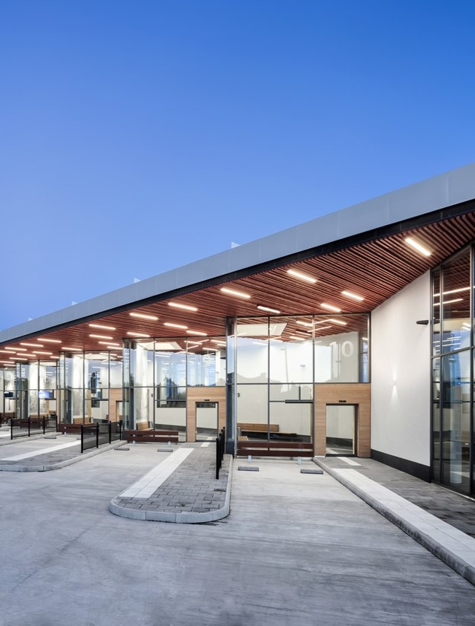
Stockholm Business Region
Stockholm Business Region är Stockholms stads näringslivsbolag med ansvar för strategisk utveckling och internationell marknadsföring av Stockholm, under varumärket Stockholm - The Capital of Scandinavia.
Bolaget ägs av Stockholms stad och har två dotterbolag,
Invest Stockholm och Visit Stockholm.
Samtliga rapporter finns tillgängliga på http://stockholmbusinessalliance.se/hittamaterial/konjunkturrapporter/
Frågor kan ställas till Stefan Frid på Invest Stockholm.
Ansvarig utgivare: Staffan Ingvarsson, VD Stockholm Business Region
Stockholm Business Region
P.O. Box 16282
SE-103 25 Stockholm, Sweden
Telefon + 46 8 508 280 00
www.visitstockholm.com
www.investstockholm.com
www.stockholmbusinessregion.se

